Slide 1


Unityの仕組み

Slide 2
アジェンダ（agenda：目次）
アジェンダ
1.Unityの世界観
2.Unityの画面構成
3.UnityとC#
4.UnityOneWeek!

Slide 3
1.Unityの世界観

Slide 4
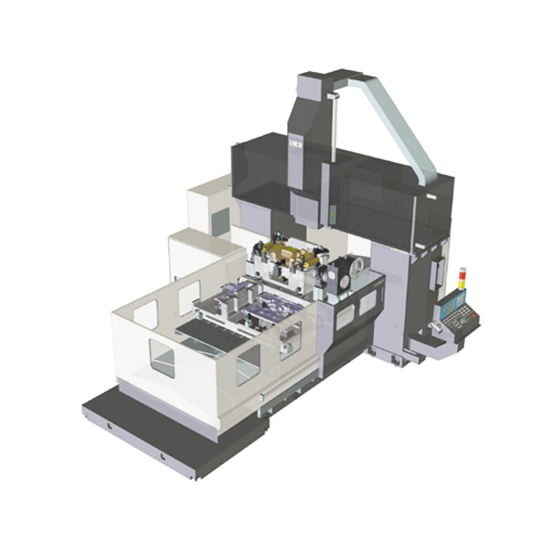

Unityはすべて３D空間 ー１－
・透明な板（2D空間）を通して３D世界を見ている
テキストメッセージ
や
ボタンなどはここ！
２D空間
（u）

Slide 5
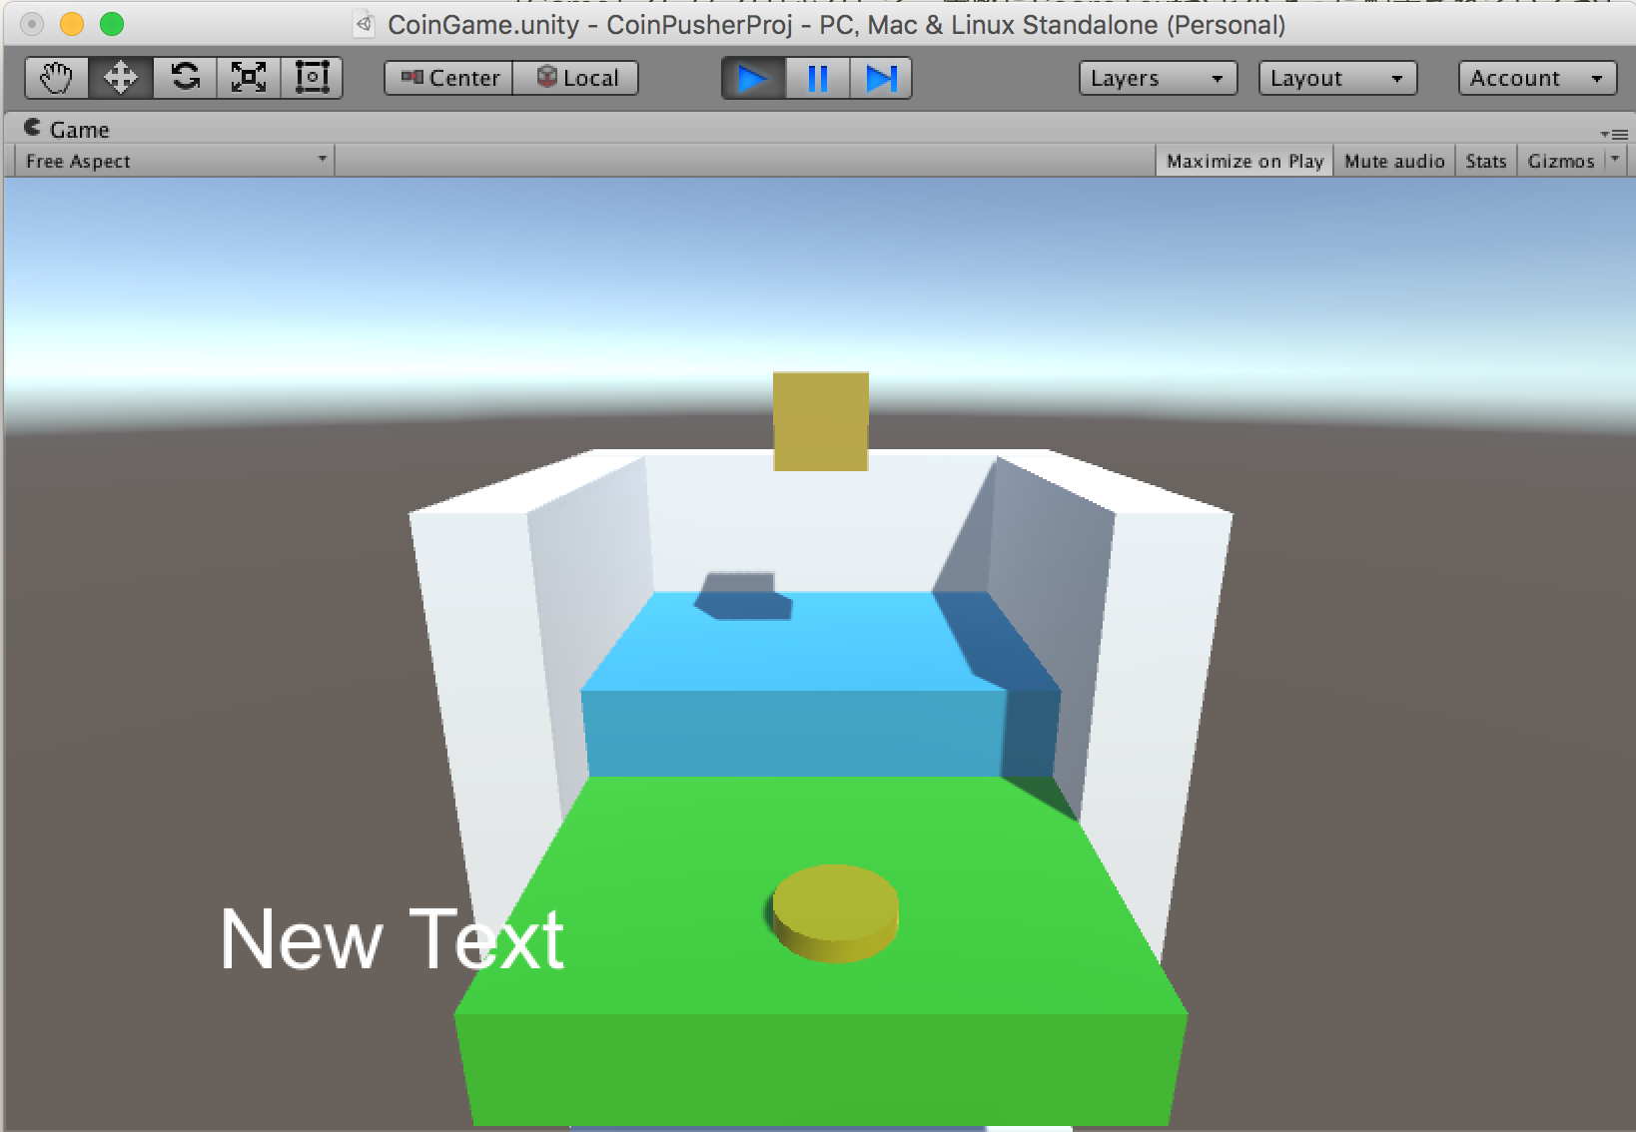
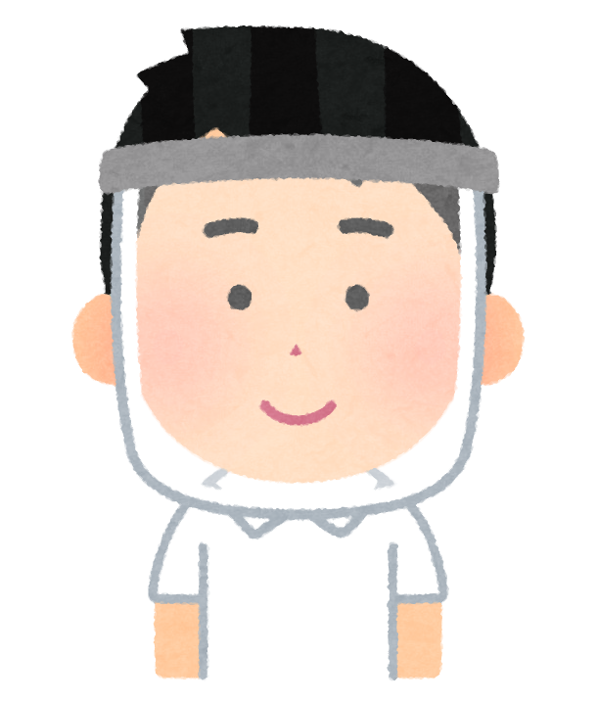
Unityはすべて３D空間 ー2－
・具体的にはこう

Slide 6
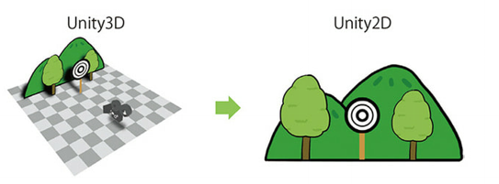
Unityはすべて３D空間 ー３－
・２Dオブジェクト（文字やボタン以外）
はとても薄い３Dを平面に写すことで表現する。

Slide 7
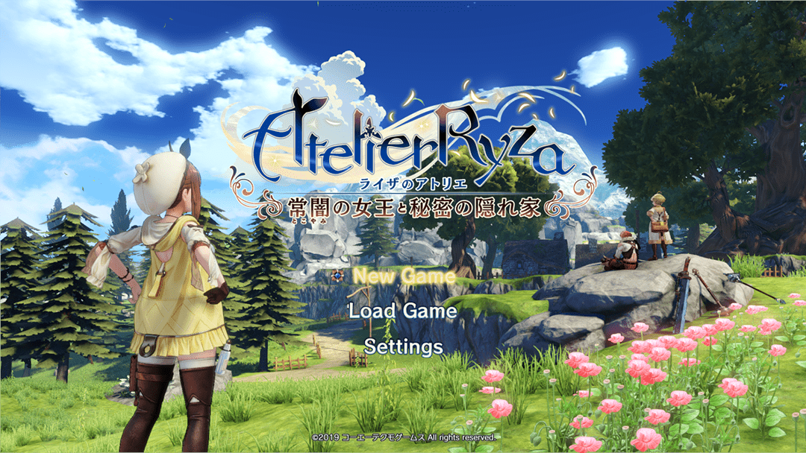
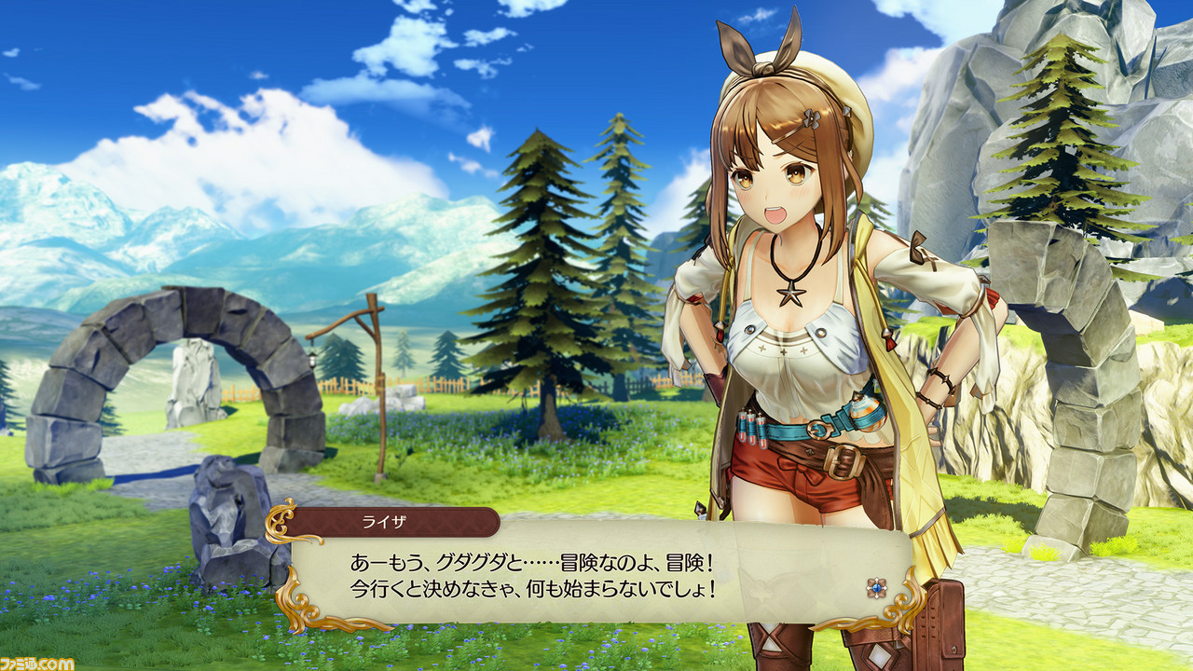
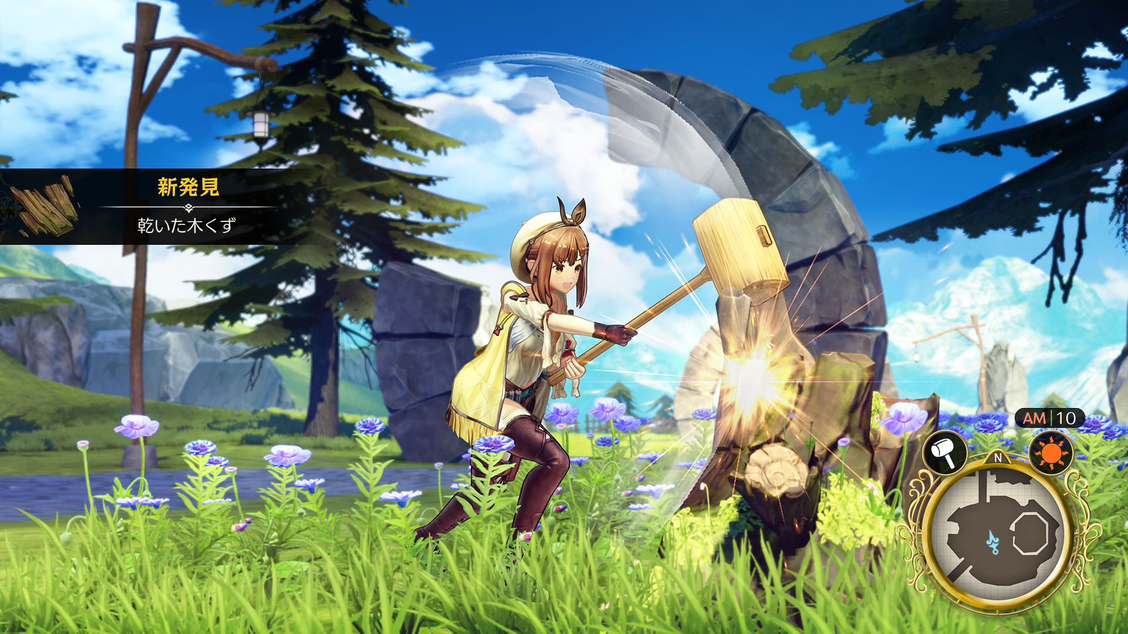
Sceneを繋いでゲームを作る
・UnityはScene（場面）と呼ばれる物を繋いで、
一つのゲームを制作します。
タイトルScene
会話Scene
探索Scene
３つのSceneを合わせて一つのゲームを作る

Slide 8
Sceneはオブジェクトを組み合わせて作る
・一つのSceneは多数のオブジェクトにより構成される
これら全てオブジェクト
※オブジェクト(Object:物、物体)
キャラクター
背景
テキストボックス

Slide 9
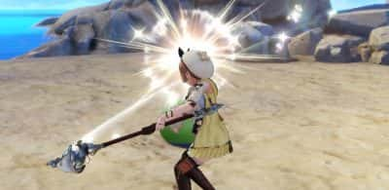
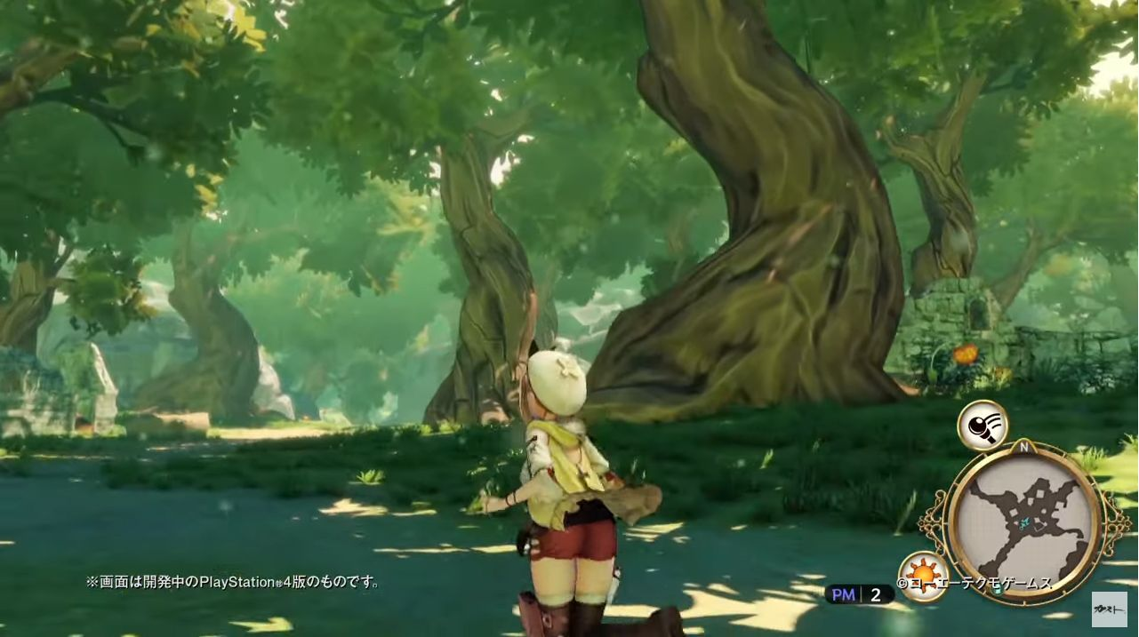
オブジェクトは複数のスクリプトで成り立つ
例：キャラクター（オブジェクト）
１.攻撃のスクリプト
ここにプログラミングが必要
2.歩きのスクリプト

Slide 10
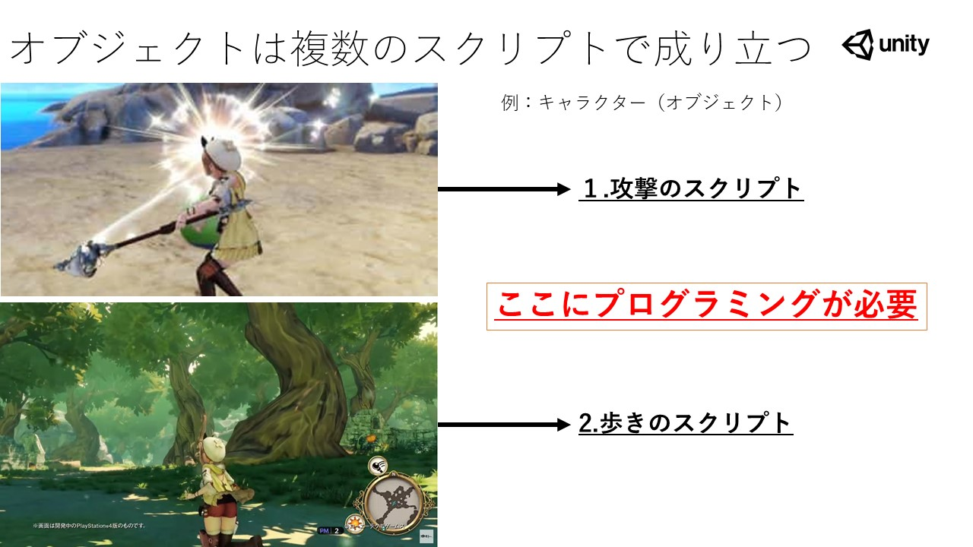
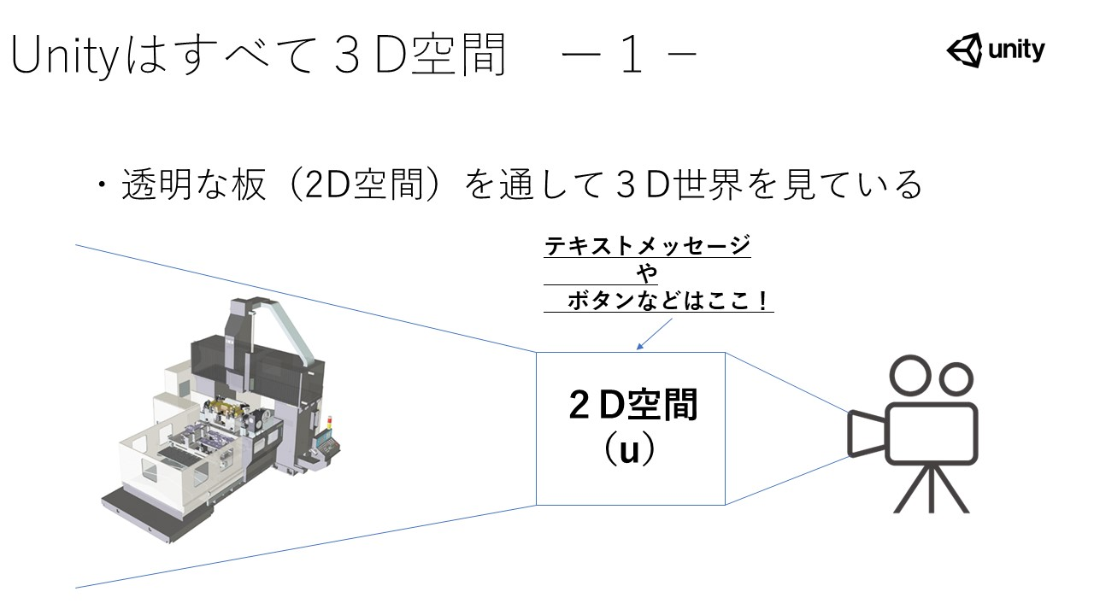
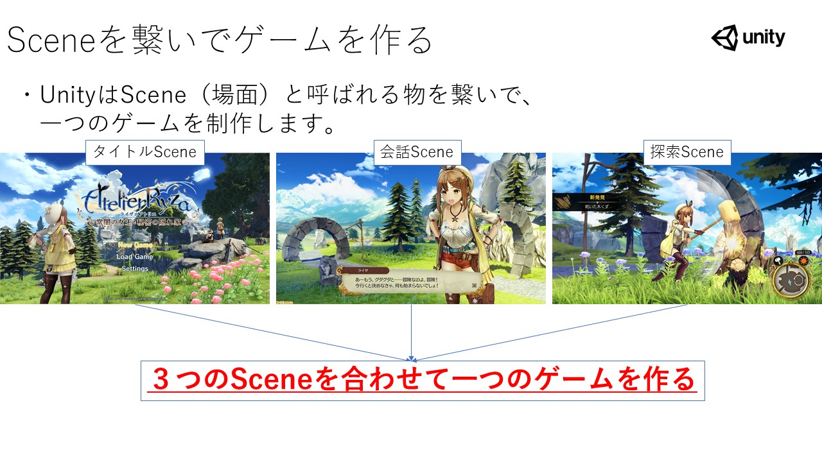
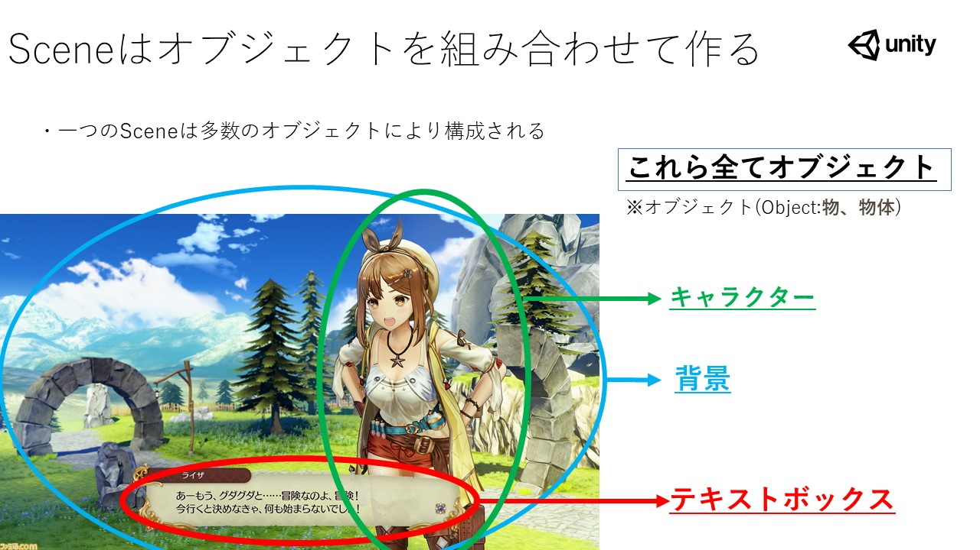
まとめ
・透明な板（2D空間）を通して３D世界を見ている
・Sceneを繋いで、ゲームを制作
・一つのSceneは多数のオブジェクトにより構成
・オブジェクトは複数のスクリプトで成り立つ

Slide 11
２.Unityの画面構成

Slide 12
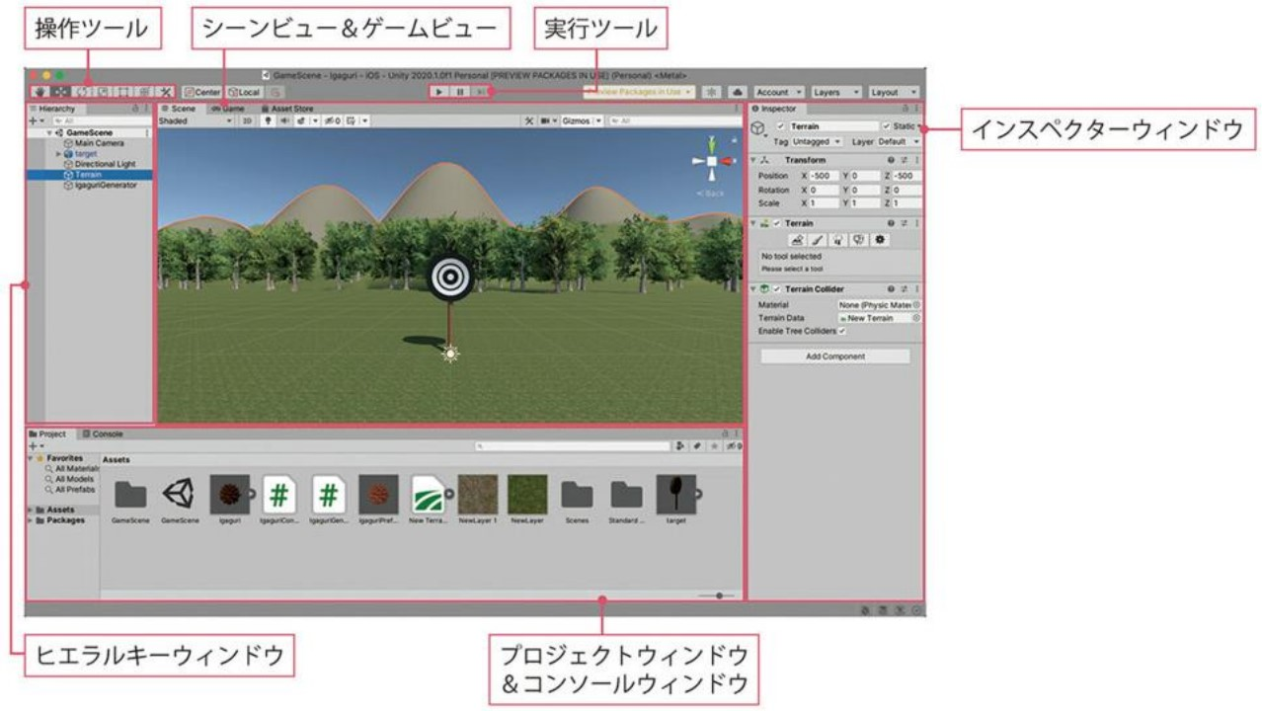
Unityの画面構成１

Slide 13
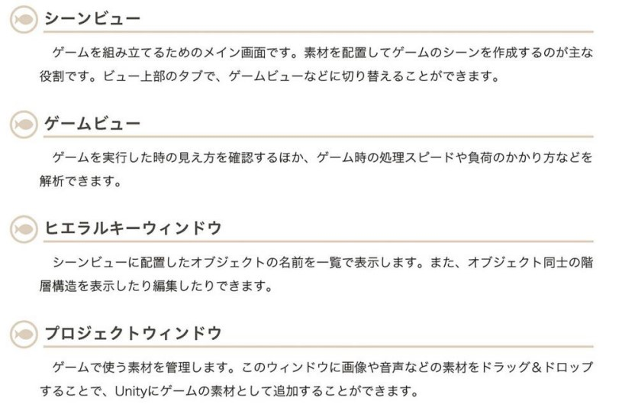
Unityの画面構成２

Slide 14
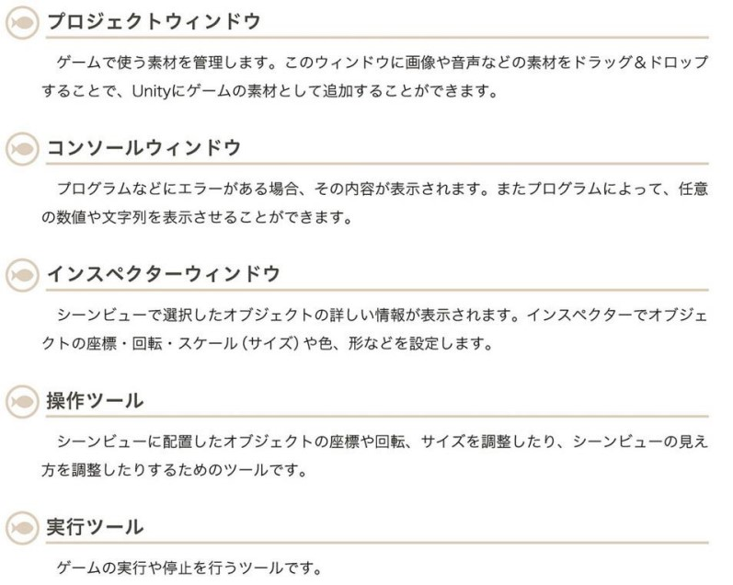
Unityの画面構成３

Slide 15
３.UnityとC#

Slide 16
UnityはC#で動かす
・Unityはゲームエンジン
ー 正確にはエディタ付きフレームワーク
ー ３Dモデルや画像、音・光・重力計算などをする
ー 「マリオを走らせる」等の作業は製作者が行う
ー その命令はC#で書き込む
プログラミング（スクリプティング）はC#で

Slide 17


C#ってなんだろ？
・Microsoftが作ったプログラミング言語
ー Cをベースにjava風に作った言語
ー 難易度はpython以上java未満(最近は違う)という具合
ー C/C++と比べると思いが、それに続くくらいの速度
ー Winプログラミングでは最もベターな言語
ー リファレンスが豊富で学びやすい
ー 複雑な処理も簡単に出来る
ー Unityとの相性が良い

Slide 18
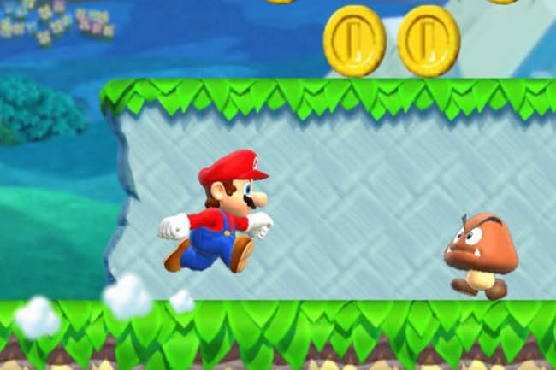
具体的にどう使うか
１．方向キーを右への入力を取得
２．マリオのモーションを歩きモーションにする
３．マリオの座標を右にずらす
以上の内容はC#で実装する

Slide 19
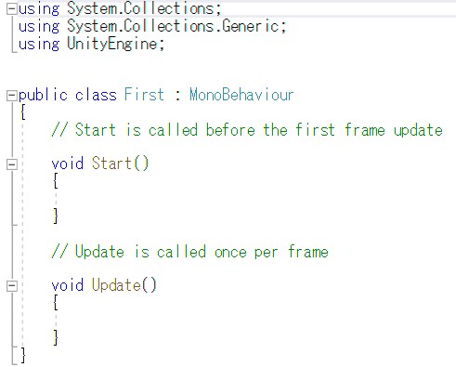
UnityでC# ー Start()
最初に1度だけ実行される処理
実行時に一度だけ実行される。
初期化処理などを書く。

Slide 20
UnityでC# ー Update()
常時実行される処理
1フレーム毎に実行される処理。
プレイヤーに向かって移動する。
などの、常時実行される処理を記述する。

Slide 21
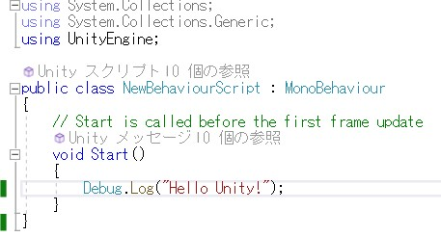
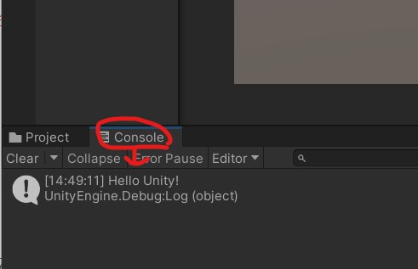
UnityでC# ー Debug.Log()
Debug時に使う
変数の状態などを確認する際に使う

Slide 22
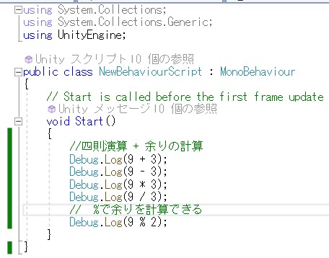
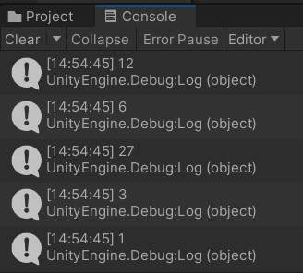
UnityでC# ー 軽めにプログラミング
・左のコードを入力
・右下の結果が出れば成功

Slide 23
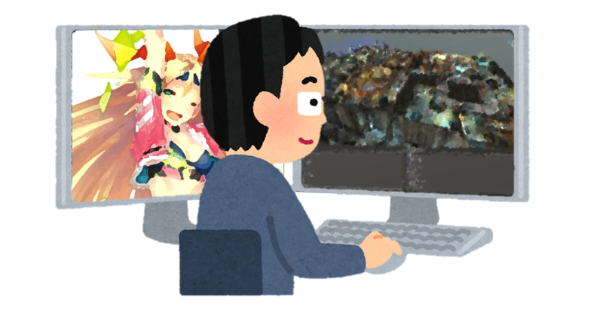
さて、ここで大事なお話
Unityは簡単
初心者でも楽勝
プログラミング要らない
こんな話をネット上とかで聞いたことがありませんか？
（ゲーム業界的には正解ですが、皆さんにとっては不正解です）
ゲームもどきならともかく、
真面目に作ればそれなりに大変です。

Slide 24
4.UnityOneWeek!

Slide 25
ゲームを勉強する為には以下の能力が必須です！
1.自ら能動的に学ぶ能力
ー 自分の目標を自分で立てる能力
ー 自分の問題を自ら見つける能力
2.助けを求める能力
― 自分の問題を他人に伝える能力
ー 他人の力を自らの力にする能力
3.ガムシャラ力
ー 最後まで諦めずやり切る能力
ー つーか、根性
これらを最低限身につける
必勝法があります！
それが、
UnityOneWeek!

Slide 26
UnityOneWeekとは？
1週間でUnityを
一通り使えるようになりましょう！
本来なら３Dまで一気にやりますが、
今回は２Dまでをやり切って最後に
『オリジナルゲーム』を作って貰います！

Slide 27


やり方
授業ではなく、能動的に教科書を進めてもらい、
『質問にいつでも答える』というスタイルです。

Slide 28


質問は自らの言葉で具体的に！
察してあげなくても分かる質問の仕方を心懸けよう！
教員が空いてないなら友人に聞こう！
※ここでの友人とは仲良く遊ぶ友達のことではありません

Slide 29
スケジュール
3日で教科書制覇(2Dのみ)
2日でオリジナルゲーム作成
最後には発表してもらいます！

Slide 30

教材など
通称
『Unityの教科書』です。
Chapter1
～
Chapter６
さぁ、
張り切って学びましょう！

